Slide 1
.
Государственное автономное профессиональное образовательное учреждение Краснодарского края «Новороссийский колледж строительства и экономики» Практическая работа № 1 «Итоги Первой мировой войны. Работа с картой» Преподаватель: Р.А. Андреева

Slide 2
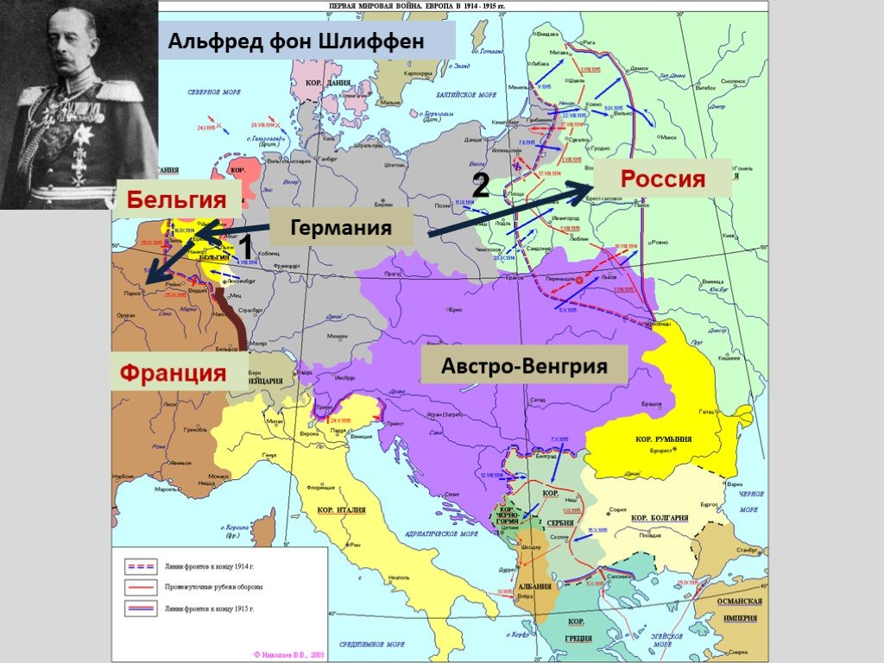
Напишите о готовности к войне, планах союзников и их противников

Slide 3
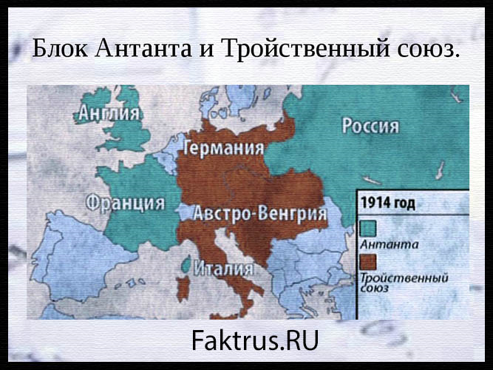

Slide 4
Продолжите предложение или вставьте недостающие слова
1.Тройственный союз европейских держав сложился в ______и состоял ______
2. Антанта состояла из _______.Покажите на карте.
3.В какой союз входила Россия ?
4.Империалистические войны – это войны за _______
5. Чем закончилась Франко-Прусская война, какие противоречия породила?

Slide 5
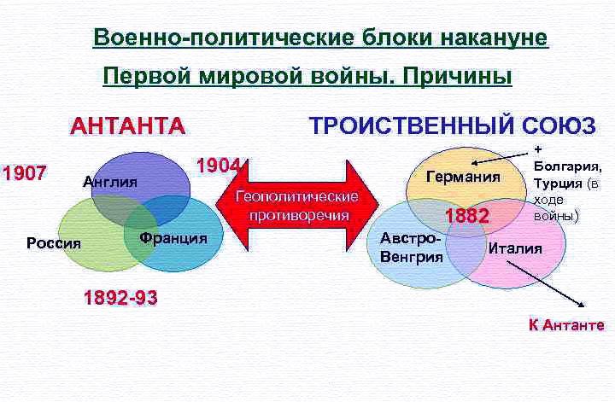
Назовите причины Первой мировой войны

Slide 6
Всего в Первую мировую войну было вовлечено:
1) 27 стран
2) 38 стран
3) 62 страны

Slide 7
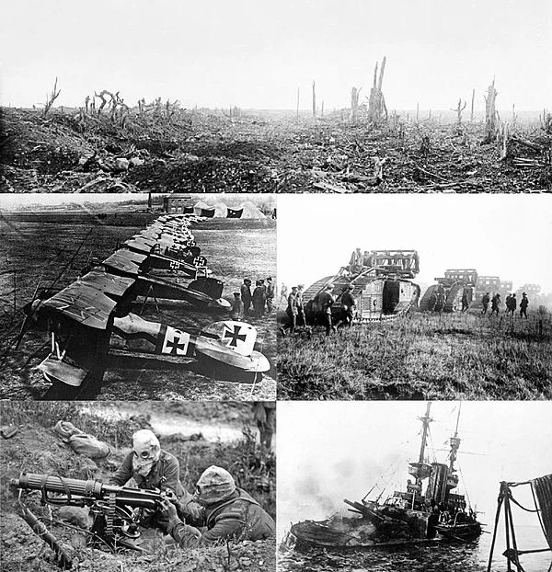

Slide 8
В рамках Первой мировой войны битва при Гумбиннене - это первое сражение на: покажите на карте.
Восточном фронте
2) Западном фронте
3) Кавказском фронте

Slide 9
Реалии Первой мировой породили множество военных неологизмов, в их числе – англоязычное слово "танк". Британская контрразведка воспользовалась его изначальным значением и пустила слух, что на фронт едет не оружие, а партия:
1) Тракторов
2) Консервов
3) Цистерн

Slide 10
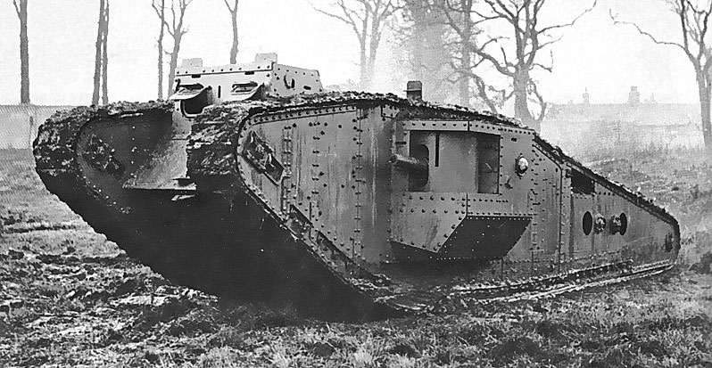

Slide 11
Россия также предприняла попытку разработать собственный танк. Первый и единственный опытный образец получил название:
Лохань
2) Царь-танк
3) Танк Менделеева

Slide 12
Работа с документами.
Из официального французского сообщения от 12 вересня1914 г. о поражении немецких войск на реке Марне.
С 24 августа происходит бой на фронте Париж - Верден. От самого начала правый фланг немцев под командованием фон Клука, который продвинулся 24 августа к мосту Провена, начал отходить, принимая во внимание опасность, быть обойденным нами; ему посчастливилось избежать опасностей, и он ринулся на наш фланг, который обходил его на севере со стороны Марш и с запада со стороны Урка. Однако франко-английские войска смогли нанести врагу значительных потерь и задержать его, сколько это было нужно для успеха нашего наступления в других местах. Теперь враг отступает к рекам Ена и Уаза, другими слова мы, он отошел за четыре дня на 60-70 километров. Следовательно, первая фаза на реке Марне склоняется в пользу союзников, потому что правый фланг и центр немцев в настоящее время отступают.
1. Почему, по вашему мнению, немецкие войска потерпели поражение в битве на реке Марне?

Slide 13
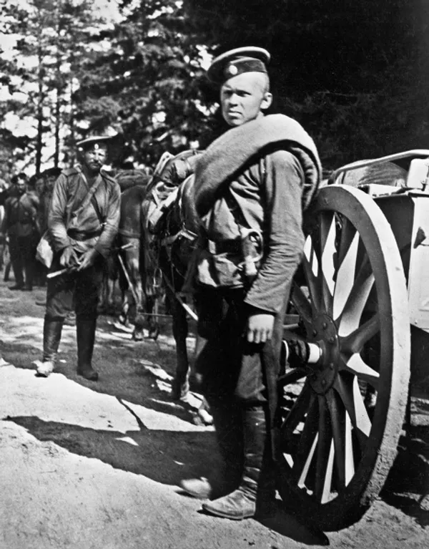
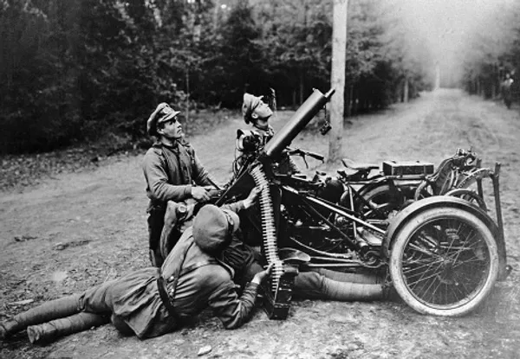

Slide 14
Из опыта Верденской операции.
Верденская операция, находившаяся на расстоянии около 300 км от Парижа, считалась перед войной первоклассной. Ее основными укреплениями являлись форты, наружный пояс которых находился от центра на 7-8 км; линия обвода крепости простиралась на 45 км. Верденский выступ постепенно в ходе развернувшихся боев превратился в укрепленный район, протянувшийся на 112км. Рекой Маас разделен район Вердена на сектор правого, восточного берег, который подвергался первым ударом немцев, и в сектор левого, западного берега. Глубину обороны составляли 4 позиции. Первая позиция проходила в 5-7 км от линии фронта: она состояла из ряда центров сопротивления, рассчитанных на батальон, и имела линии: передовую, огневой поддержки и земляного редута.
1. Почему Верден считался стратегически важным?
2. Какие можно предположить последствия падения Вердена для Франции?

Slide 15
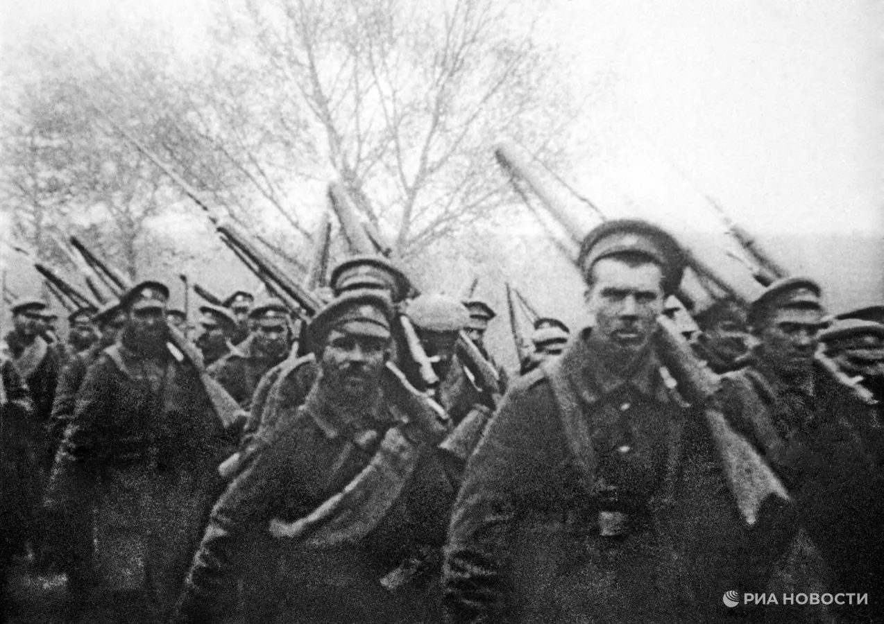

Slide 16
Вначале той или иной войны иногда играет важную роль случай. Еще английский адмирал Нельсон говорил: «Кое-что мы должны оставить на волю случая».
Подумайте, как элемент соотноситься в начале первой мировой войны элемент случая и закономерности?
Что было бы, если бы Сараевского убийства не было?

Slide 17
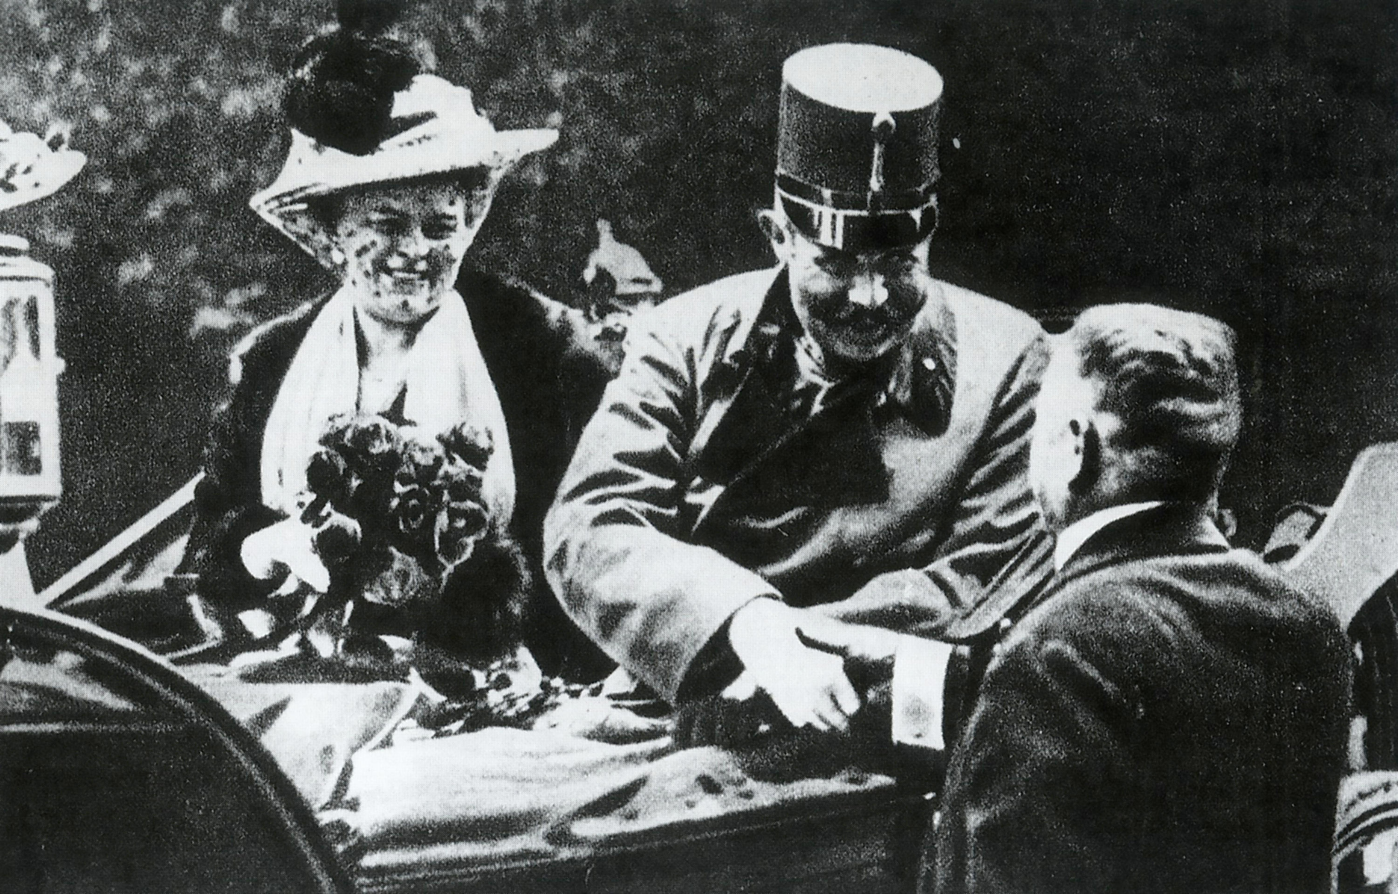

Slide 18
Фельдмаршал Х. Мольтке утверждал: «Вечный мир – это мечта, и даже далеко не прекрасная; война же составляет необходимый элемент в жизни общества. В войне проявляются высшие добродетели человека, которые иначе дремлют и гаснут».
Подумайте, прав ли германский фельдмаршал?
Почему?

Slide 19
В результате Первой мировой прекратили существование четыре империи.
Назовите их, найдите на карте.

Slide 20
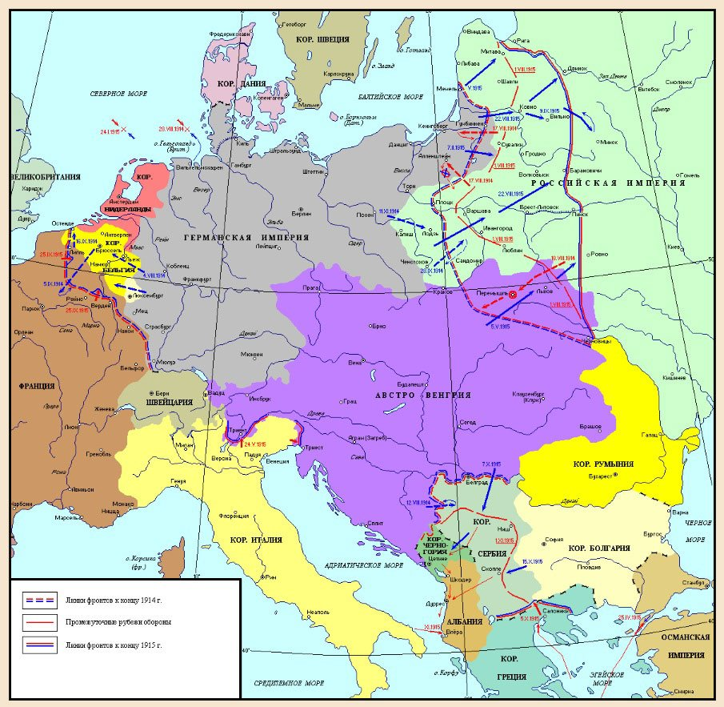

Slide 21
Подумайте, можно ли было предотвратить войну в начале века?
Каким образом? (если да то как, если нет – почему?).

Slide 22
